Slide 1
Shadowstride
Homonnai Richárd, Balla Milán

Slide 2
Mi a shadow- stride?
Egy 2.5d platformer játék, amely rendelkezik egy launcherrel és egy hozzá tartozó weboldallal amik egymást között adatbázissal vannak összekötve, így egy felhasználó láthatja statisztikáit mint weboldalon mint launcheren keresztül.

Slide 3
Használt nyelvek-eszközök
Weboldal:
Játék / Launcher
Html Javascript React Mysql Bootstrap
Unity 6.0
Mysql WPF Konzol alkalmazás (launcher)

Slide 4
Weboldal
Részek
Főoldal: - launcher letöltése -játék bemutatása
UCP: -felhasználó regisztrálása, bejelentkezése -statisztikái megtekintése

Slide 5
Shadowstride
Maga a játék
Platformer amely 2.5d, de a karakterek csak 2d-k Mozgás,Ugrás,Mászás,Kilövés
Egy modern, látványos, de technikailag kezelhető indie játék, saját launcher és webes háttértámogatással.

Slide 6
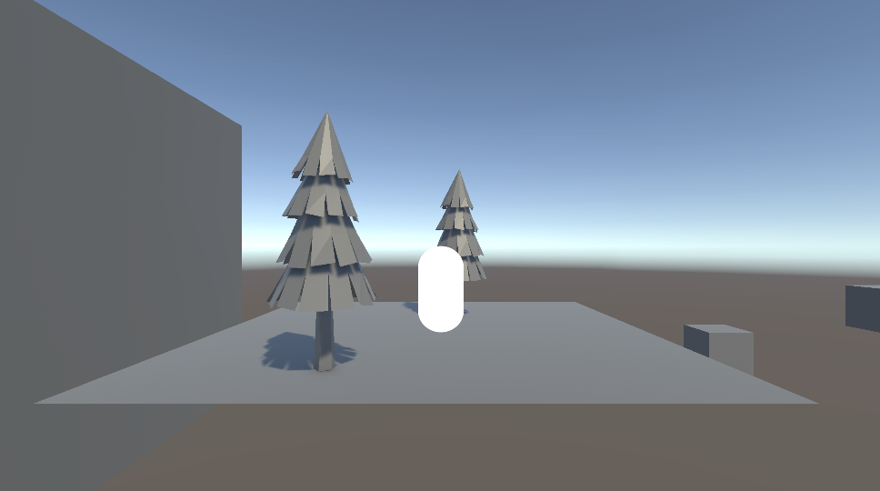
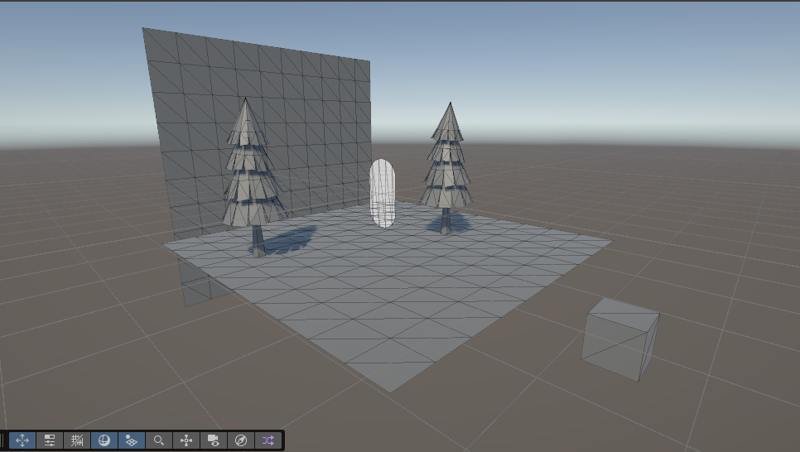

Slide 7
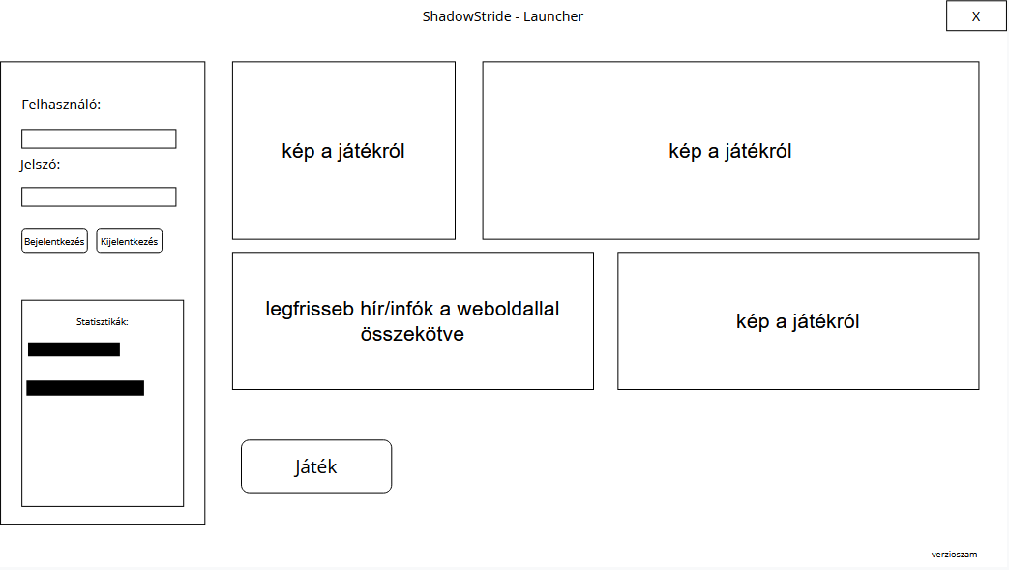
Launcher
Bejelentkezés
Statisztikák megtekinthetőek
Játék elindítása
Játékról látvány képek, friss hírek, frissítések hírei

Slide 8
Fejlesztési folyamat
Tervezés (karakterek, pályák, UI)
Prototípus készítése
Funkciók fejlesztése modulonként (játék, launcher, web)
Tesztelés
Publikálás (GitHub / saját szerver)

Slide 9
További fejlesztési lehetőségek
Több pálya / boss fight
Launcher automatikus frissítő rendszer
Mentési rendszer / cloud sync
Multiplayer

Slide 10
KÖSZÖNJÜK A FIGYELMET
A ShadowStride projekt során sikerül ötvözni a játékfejlesztést, a desktop és webes technológiákat.
A fejlesztés során elsajátíthatjuk a csapatmunka, tervezés és hibakeresés fontosságát.

